Slide 1
Взаимосвязь бизнес-архитектуры и ИТ архитектуры

Slide 2
Так что такое архитектура?
ANSI/IEEE Std 1471-2000: «фундаментальная организационная структура системы, воплощенная в ее компонентах, их взаимоотношениях между собой и с окружением, и принципы, управляющие ее построением и эволюцией"

Slide 3
Из чего состоит архитектура?
Типичное определение:
что делает система;
на какие части она разделяется;
как эти части взаимодействуют;
где эти части размещены
Для предприятия важно также:
Кто работает с системой;
Когда происходят действия и события;
Почему производятся те или иные действия.

Slide 4
Архитектура информационной системы
"Архитектура ИС - это набор решений, наиболее существенным образом влияющих на совокупную стоимость владения системой"
"Архитектура ИС - это набор ключевых решений, неизменных при изменении бизнес-технологии в рамках бизнес-видения"

Slide 5
Модель Захмана

Slide 6
Модель Захмана - II

Slide 7
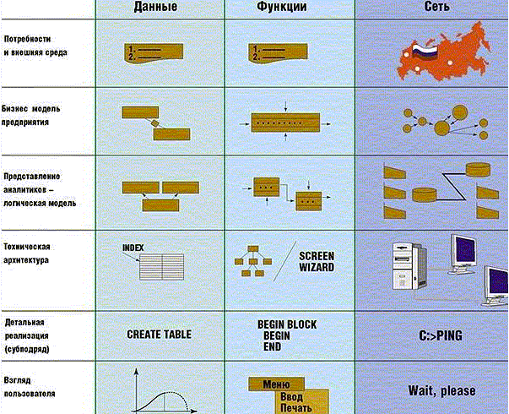

Slide 8
Модель Захмана - III

Slide 9
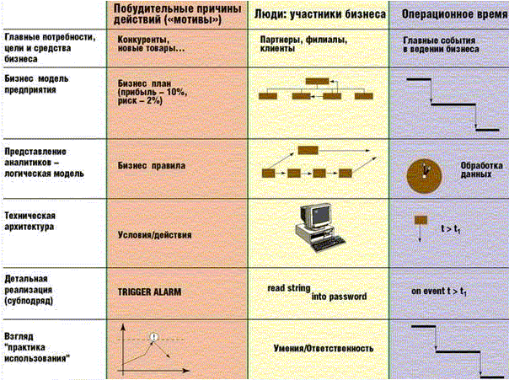

Slide 10
Модель Захмана и бизнес-архитектура
Архитектура
данных
Архитектура
приложений
Инфра-
структура
Oрганиза-
ционная
архитектура
ВременнАя
архитектура
Архитектура
правил
Бизнес-архитектура

Slide 11
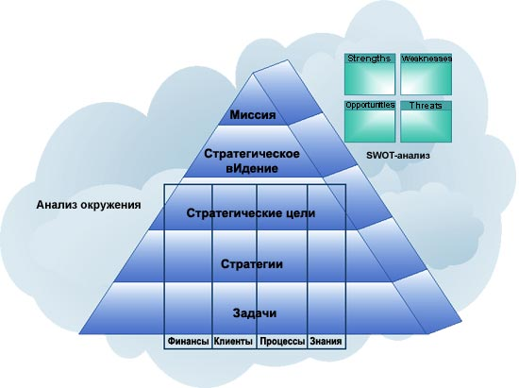
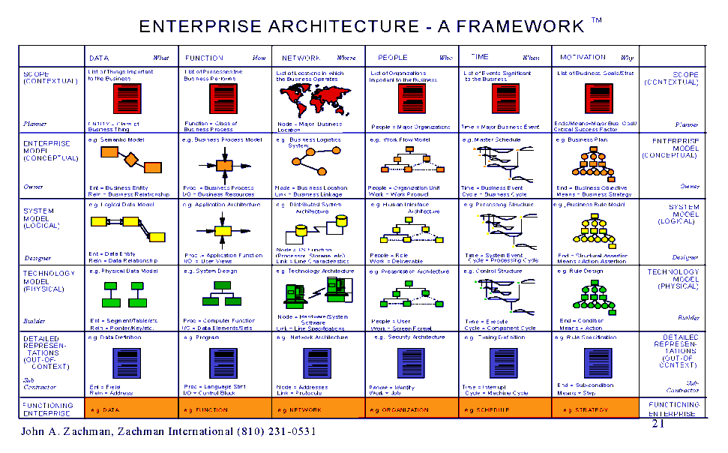
Модель Захмана и пирамида стратегического управления

Slide 12
Литература

Slide 13
Шаблоны ИТ в бизнесе

Slide 14
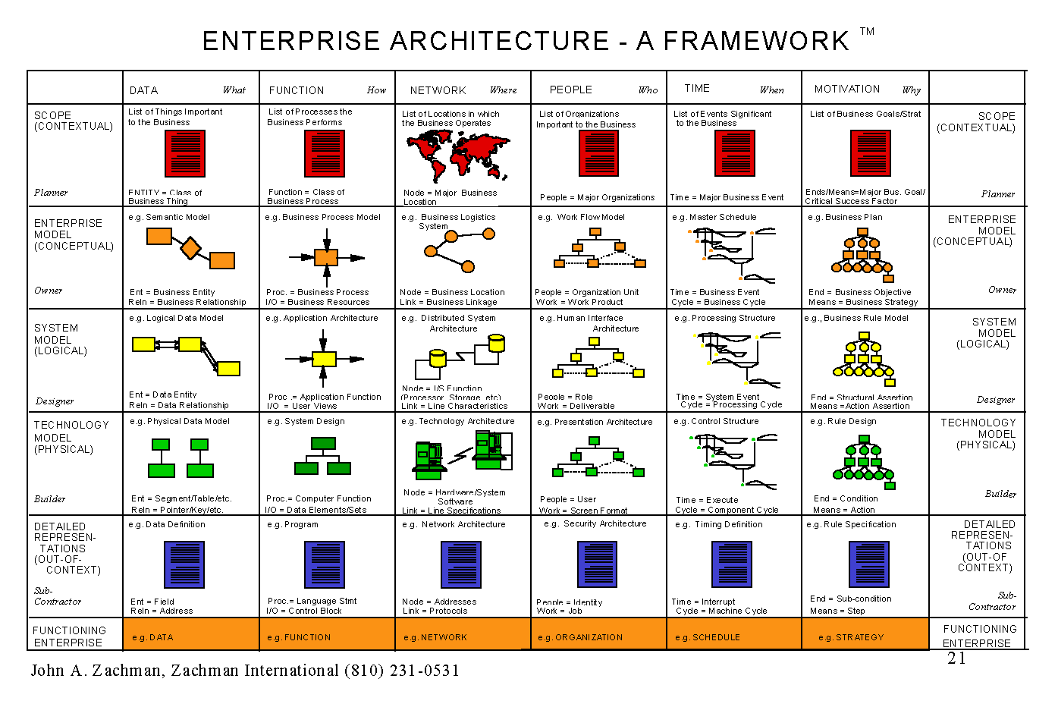
Внедрение ИТ как изменение архитектуры предприятия
Изменения

Slide 15
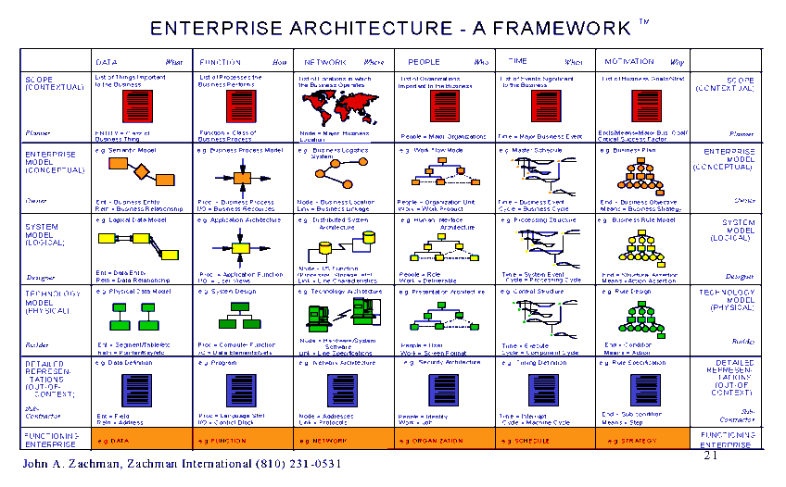
Шаблоны ИТ в бизнесе - учет
Вводятся, хранятся и обрабатываются данные, которые обрабатывались вручную
Пример: бухгалтерия
Эффект: уменьшение ошибок, экономия времени

Slide 16
Шаблоны ИТ в бизнесе – автоматизация бизнес-процессов
Существующие бизнес-процессы поддерживаются средствами автоматизации
Пример: система документооборота
Эффект: экономия времени, процессные рамки

Slide 17
Шаблоны ИТ в бизнесе – коммуникатор
ИТ используется для неформализованного обмена информацией между пользователями системы
Пример: система электронной почты
Эффект: экономия времени, доступность сотрудников, изменения корпоративной культуры

Slide 18
Шаблоны ИТ в бизнесе – сотрудничество
ИТ используется для сотрудничества людей в ходе частично формализованной деятельности
Пример: система управления закупками
Эффект: экономия финансовых и материальных ресурсов!!

Slide 19
Шаблоны ИТ в бизнесе – планирование
ИТ используется для составления планов деятельности по историческим и внутренним данным
Пример: система бюджетирования
Эффект: согласованность ресурсов и как следствие их экономия

Slide 20
Шаблоны ИТ в бизнесе – фундаментальный анализ
ИТ используется для составления планов деятельности по внешним для организации данным
Пример: система маркетингового анализа
Эффект: согласованность ресурсов и как следствие их экономия

Slide 21
Шаблоны ИТ в бизнесе – оптимизация операций
ИТ используется для оптимизации выполнения существующих в организации бизнес-процессов
Пример: система оптимизации прямого маркетинга
Эффект: оптимизация эффекта деятельности организации или оптимизация использования ресурсов

Slide 22
Шаблоны ИТ в бизнесе – кастомизация по запросу
ИТ используется для планирования на лету частично формализованной деятельности
Пример: система производства под заказ
Эффект: удовлетворенность пользователей, экономия ресурсов

Slide 23
Шаблоны ИТ в бизнесе – система поддержки принятия решений
ИТ используется для (поддержки) принятия решений
Пример: механическая трейдинговая система
Эффект: повышение качества принятия решений, исключение человеческого фактора в принятии решений

Slide 24
Шаблоны ИТ в бизнесе – самоорганизующаяся система
ИТ используется для самоорганизации бизнес-процесса в сообществе
Пример: электронная торговая площадка
Эффект: синергия, новый уровень бизнеса

Slide 25
Стратегия компании и КИС
Дифференцирование
Органичные, свободные действия, высокая степень координации между отделами
Большой потенциал в научных исследованиях и разработках
Творческое чутье, оригинальные идеи
Развитые маркетинговые способности
Поощрение инноваций
Высокий уровень качества и технологическое лидерство
Лидерство по издержкам
Централизованное руководство, жесткий контроль над издержками
Приоритетность стандартных процедур
Производство основывается на простых в освоении технологиях
Высокий уровень эффективности систем закупок и распределения продукции
Контроль над деятельностью работников, ограничение их полномочий
Частные и детальные контрольные отчеты
Фокусирование
Для достижения конкретной стратегической цели используется комбинация из перечисленных выше характеристик
Высоко ценится и вознаграждается гибкость и устойчивые связи с покупателями
Издержки соразмерны уровню сервиса и степени лояльности потребителей
Работники, контактирующие с покупателями, в обязательном порядке наделяются дополнительными полномочиями

Slide 26
КИС для стратегии дифференцирования
Органичные, свободные действия, высокая степень координации между отделами
Большой потенциал в научных исследованиях и разработках
Творческое чутье, оригинальные идеи
Развитые маркетинговые способности
Поощрение инноваций
Высокий уровень качества и технологическое лидерство
Шаблон «коммуникатор» (портал)
Шаблон «сотрудничество» (система управления проектами)
Шаблон «кастомизация по запросу» (гибкое производство)
Шаблон «фундаментальный анализ» (система маркетингового анализа)
Система поддержки принятия решений (CAD, автоматизация исследований)
Оптимизация операций

Slide 27
КИС для стратегии лидерства по издержкам
Централизованное руководство, жесткий контроль над издержками
Приоритетность стандартных процедур
Производство основывается на простых в освоении технологиях
Высокий уровень эффективности систем закупок и распределения продукции
Контроль над деятельностью работников, ограничение их полномочий
Частные и детальные контрольные отчеты
Шаблон «планирование» (ERP - система)
Шаблон «автоматизация бизнес-процессов» (ERP, CAM, MES96, система документооборота)
Оптимизация операций
Шаблон «автоматизация бизнес-процессов» (ERP, система документооборота)

Slide 28
КИС для стратегии фокусирования
Для достижения конкретной стратегической цели используется комбинация из перечисленных выше характеристик
Высоко ценится и вознаграждается гибкость и устойчивые связи с покупателями
Издержки соразмерны уровню сервиса и степени лояльности потребителей
Работники, контактирующие с покупателями, в обязательном порядке наделяются дополнительными полномочиями
Шаблон «Кастомизация по запросу» (гибкое производство), шаблон «коммуникатор» (CRM)
Шаблон «Планирование» (система гибкого бюджетирования)
Шаблон «поддержка принятия решений» (CRM-аналитика)

Slide 29
Другие подходы к формулированию задач ИТ

Slide 30
Развитие информационных систем на предприятии (эффективность ИТ по Гибсону и Нолану)

Slide 31
Польза от модели Нолана-Гибсона
Где я?
Как мы добрались туда, где мы находимся?
Составлять реалистичные планы

Slide 32
ИТ и пять рыночных сил Портера
Давление поставщиков
Давление потребителей
Угрозы от новичков на рынке
Угрозы от продуктов-заместителей
Конкуренция

Slide 33
Влияние ИТ на рыночную ситуацию
Изменение структуры индустрии и правил конкуренции
Создание новых способов обогнат конкурентов
Создание новых бизнесов ( в т.ч. на основе старых)

Slide 34
Пять шагов Портера и Миллера
Оценить интенсивность обмена информацией в цепочке добавленной стоимости
Определить роль ИТ в структуре индустрии
Определить и ранжировать способы получение конкурентного преимущества с помощью информационных технологий
Исследовать, как ИТ могут создать новые бизнесы
Составить план использования ИТ

Slide 35
Классификация по «решетке Макфарлана» (1)
Важность
для бизнеса
сейчас
Производственная ИС
(MRP, клиринговые банковские системы)
От нее зависит текущий бизнес, но не критична для будущего.
Отказ от нее немедленно приносит убытки.
Стратегическая ИС
(SABRE для Am. Airlines)
От нее бизнес зависит, разработка критична для будущего делового успеха, конкурентных или стратегических преимуществ
Поддерживающая (обслуживающая) ИС
не обязательная, но ценная, например, ведение регистра активов,
поддержка важных “канцелярских” функций
ИС для "переходных" задач (ИС для выработки рыночной стратегии)
Текущий бизнес от нее не зависит, но ее разработка может быть критичной для будущего
Важность для бизнеса в будущем

Slide 36
Классификация по «решетке Макфарлана» (2)
Важность
для бизнеса
сейчас
Производственная ИС
Легко оценить
эффекты в деньгах:
мат. м.б. прямо выражен в деньгах (финансовый возврат), нематер. эффекты - в малой степени.
Стратегическая ИС
Эффекты в большой степени нематериальны, в очень малой степени - материальны.
Поддерживающая ИС
Эффекты в основном матер-ны (повышение эфф-ти работы). Если нет вполне опредленного финанс-го возврата, то не должна разрабатываться
ИС для "переходных" задач
Эффекты в основном нематериальны.
Важность для бизнеса в будущем

Slide 37
Сценарии на основе «решетки Макфарлана»
Стратегические
1) Влияние на КФУ
2) Управляющий комитет 3) соревнование
Для “переходных” задач
По типу выделения грантов на НИОКР
Производственные
Количественные оценки, правило “1%”,
“взвешивание ресурса”
Поддерживающие
строгая финансовая оценка

Slide 38
Классификация систем по отношению к основной продукции предприятия
1) производящие конечную продукцию предприятия
2) встроенные непосредственно в базовую технологию производства продукции,
3) необходимо и существенно "поддерживающие" (обслуживающие) бизнес-процессы
3.1) "поддерживающие" базовую технологию производства
3.2) "поддерживающие" вспомогательные процессы предприятия
4) облегчающие труд работников ("создающие комфорт")

Slide 39
Учет будущего: кривые роста использования системы, связь с фазой жизни предприятия
Рост
потерь
ЗОНА УПАДКА
«предел терпения»
начальный уровень
Рост
использования
ИС,
возможностей
конкурентов
уровень «улучшающего развития»
Время

Slide 40
Виды ситуаций с потребностями в системе в цикле жизни предприятия (1)
Предприятие строит стратегию («что делать?»)
производится оценка (укрупненно) затрат на реализацию стратегии (маркетинга, развития) в целом и на ИТ-системы в частности по методу аналогий или укрупненным примерным расчетом.
Предприятие рассматривает варианты тактических планов реализации стратегии ("как делать?")
Затратная часть на систему считается как часть затрат на основное или вспомогательное оборудование / технологию (капитальные затраты), т.е. в ряду других затрат на проект развития
Доходная часть считается как доход от проекта реализации стратегического плана и соотносится с совокупными затратами на проект развития.
Работают первые шаги процесса УП из стандарта ISO/IEC 15288:2002

Slide 41
Виды ситуаций с потребностями в системе в цикле жизни предприятия (2)
Предприятие осознало необходимость АС/ИС с конкретным набором обобщенных функций (близок «предел терпения»
а) провести анализ предложений
б) оценить варианты по наличию требующихся функций, гибкости, открытости, цене, полной стоимости владения, срокам внедрения,
в) выбрать достаточно дешевый вариант, позволяющий гибко настраивать систему и т.п., при приемлемых сроках поставки и внедрения.
Предприятие ощутило недостатки некоторых функций и параметров существующей АС/ИС
(явно отрицательным был бы экономический эффект от
выполнения проекта расчета экономической эффективности
выполнения проекта указанных усовершенствований)
поведение предприятия в таких случаях зависит от его политики на данном периоде ЖЦ и традиций, от организационной культуры, состояния бюджета.

Slide 42
Решетка «4х4»
ПРЕДПРИЯТИЕ
строит стратегию
варианты тактичес-ких планов
осознало необходи-мость
ощутило недостат-ки
«Цеха фабрики»
«Пульт управления реактором»
«Внутрице-ховая связь»
«Настольная лампа»

Slide 43
Корпоративная информационная система (КИС) как инструмент поддержки операционного управления компанией

Slide 44
Корпоративная информационная система (КИС) как инструмент поддержки операционного управления компанией
Стратегия компании и КИС
Какая КИС нужна вашей компании в соответствии с вашей стратегией?
Можно ли купить КИС?

Slide 45
Стратегия компании и КИС
First things first (в первую очередь автоматизировать то, что важно для бизнеса)
Различать бизнес и производство!!!

Slide 46
Стратегия компании и КИС
Дифференцирование
Органичные, свободные действия, высокая степень координации между отделами
Большой потенциал в научных исследованиях и разработках
Творческое чутье, оригинальные идеи
Развитые маркетинговые способности
Поощрение инноваций
Высокий уровень качества и технологическое лидерство
Лидерство по издержкам
Централизованное руководство, жесткий контроль над издержками
Приоритетность стандартных процедур
Производство основывается на простых в освоении технологиях
Высокий уровень эффективности систем закупок и распределения продукции
Контроль над деятельностью работников, ограничение их полномочий
Частные и детальные контрольные отчеты
Фокусирование
Для достижения конкретной стратегической цели используется комбинация из перечисленных выше характеристик
Высоко ценится и вознаграждается гибкость и устойчивые связи с покупателями
Издержки соразмерны уровню сервиса и степени лояльности потребителей
Работники, контактирующие с покупателями, в обязательном порядке наделяются дополнительными полномочиями

Slide 47
КИС для стратегии дифференцирования
Органичные, свободные действия, высокая степень координации между отделами
Большой потенциал в научных исследованиях и разработках
Творческое чутье, оригинальные идеи
Развитые маркетинговые способности
Поощрение инноваций
Высокий уровень качества и технологическое лидерство
Шаблон «коммуникатор» (портал)
Шаблон «сотрудничество» (система управления проектами)
Шаблон «кастомизация по запросу» (гибкое производство)
Шаблон «фундаментальный анализ» (система маркетингового анализа)
Система поддержки принятия решений (CAD, автоматизация исследований)
Оптимизация операций

Slide 48
КИС для стратегии лидерства по издержкам
Централизованное руководство, жесткий контроль над издержками
Приоритетность стандартных процедур
Производство основывается на простых в освоении технологиях
Высокий уровень эффективности систем закупок и распределения продукции
Контроль над деятельностью работников, ограничение их полномочий
Частные и детальные контрольные отчеты
Шаблон «планирование» (ERP - система)
Шаблон «автоматизация бизнес-процессов» (ERP, CAM, MES96, система документооборота)
Оптимизация операций
Шаблон «автоматизация бизнес-процессов» (ERP, система документооборота)

Slide 49
КИС для стратегии фокусирования
Для достижения конкретной стратегической цели используется комбинация из перечисленных выше характеристик
Высоко ценится и вознаграждается гибкость и устойчивые связи с покупателями
Издержки соразмерны уровню сервиса и степени лояльности потребителей
Работники, контактирующие с покупателями, в обязательном порядке наделяются дополнительными полномочиями
Шаблон «Кастомизация по запросу» (гибкое производство), шаблон «коммуникатор» (CRM)
Шаблон «Планирование» (система гибкого бюджетирования)
Шаблон «поддержка принятия решений» (CRM-аналитика)

Slide 50
Дополнительные источники

